Slide 1




分化如期到来
但给了稳中求进机会
经传投研
张明科
课程日期
2025/1/15
执业编号
A1120619100001

Slide 2
盘面节奏

Slide 3
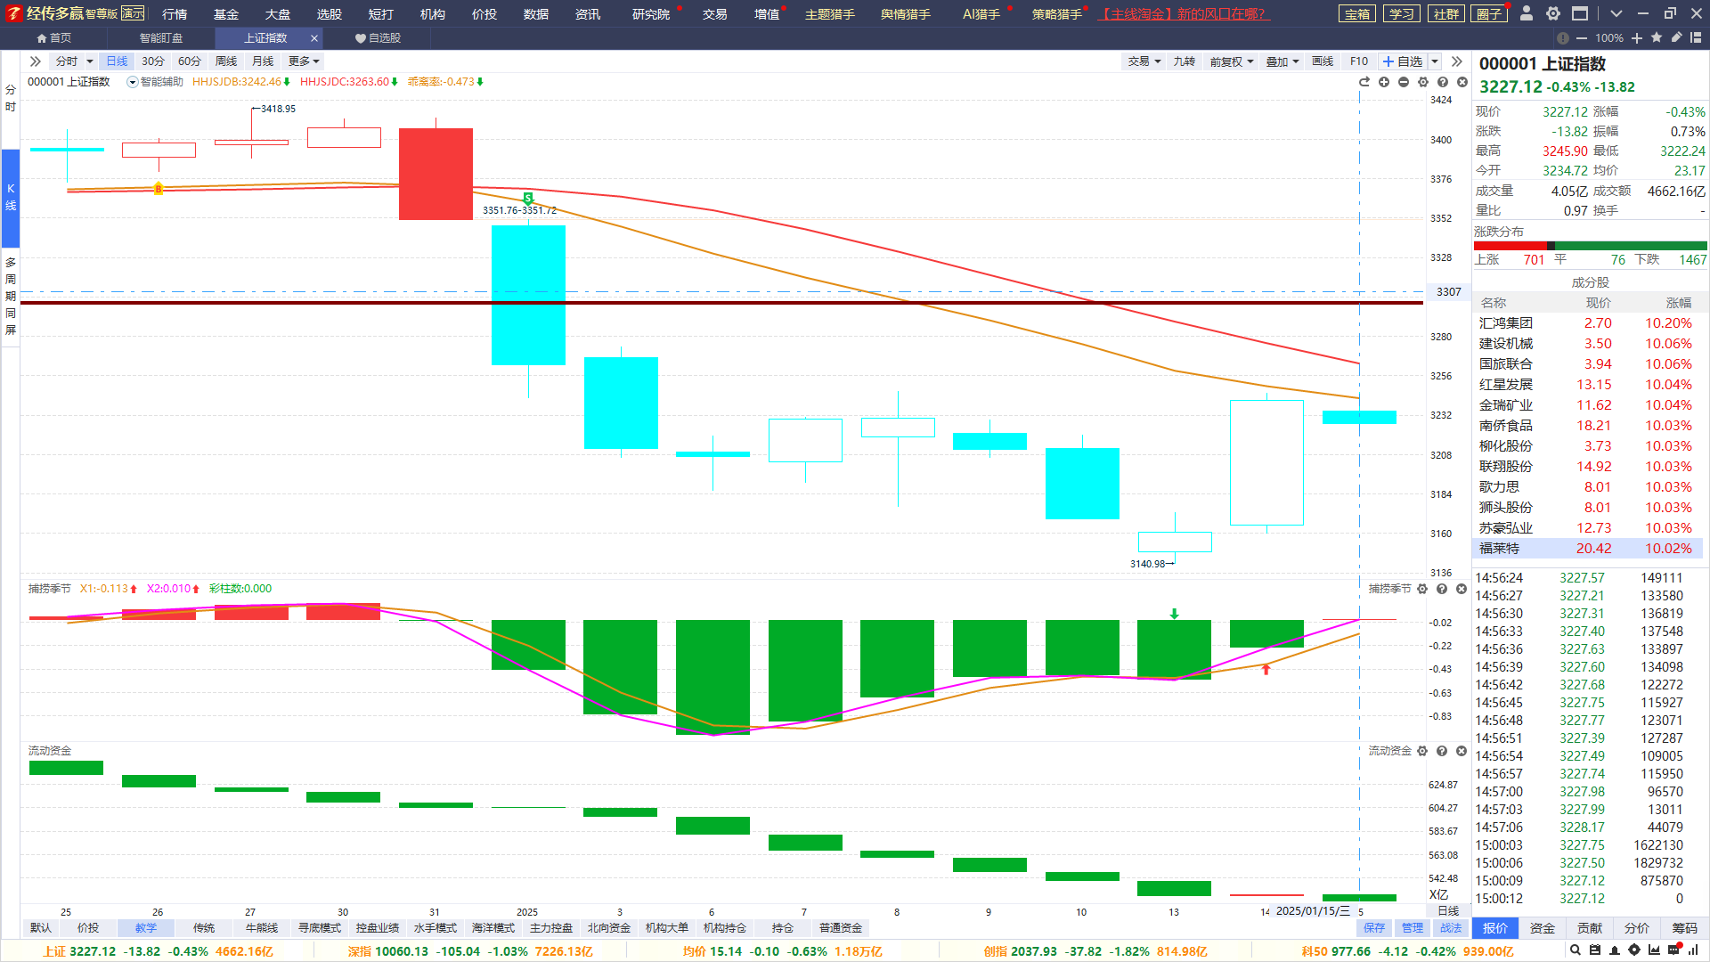
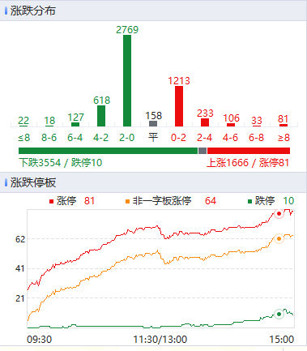
大盘-情绪和仓位的判断
资金量能：两市1.18万亿，缩量1600多亿，节前依然是缩量预期；
支撑-压力位：3150（缺口）-辅助线；
节奏：现在仍然处于混沌预期阶段（辅助线下+节前缩量），情绪锚点为量能+龙虎炒作强度+寒武纪、中芯国际、东财等“维稳”表现。
放量，上冲；量能不变，震荡；量能萎缩，下跌

Slide 4
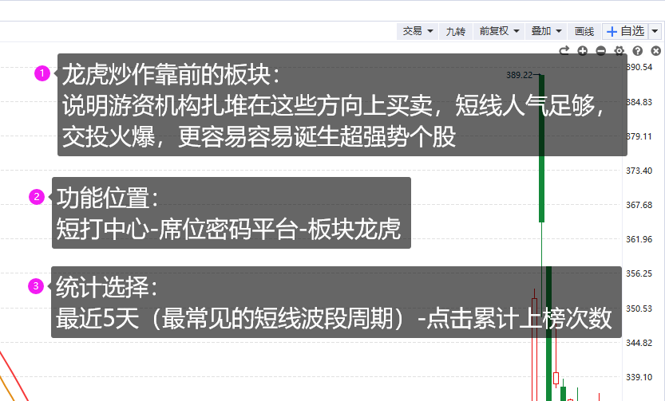
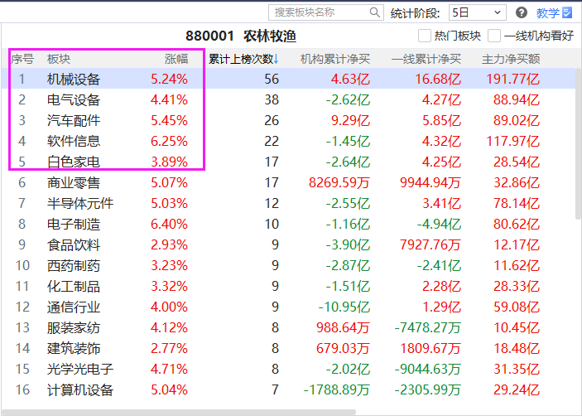
龙虎板块
1月14日
行业：机械设备、电气设备、商业零售、电子制造、白色家电
主题：机器人、算力、数据中心、大消费、芯片、农业
Notes:
https://activity.n8n8.cn/link/lhtj-zmk

Slide 5
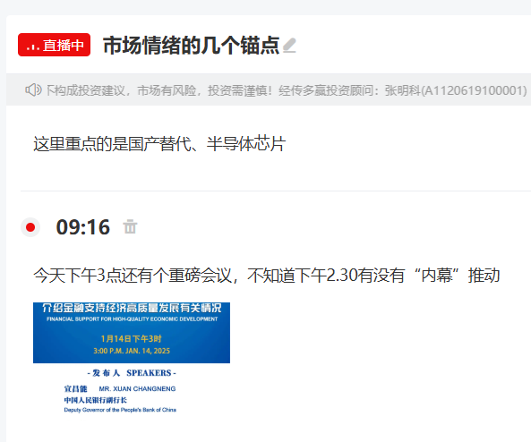

金融政策为大渠道
会议重点：
1、经常账户连续多年保持顺差。2024年前11个月进出口顺差8846亿美元，同比增长18.4%；
2、金融市场开放稳步推进，跨境投融资便利化水平持续提升，吸引境外中长期资本稳定流入；
3、下阶段，央行将继续综合采取措施，增强外汇市场韧性，稳定市场预期; 2025年实施更加积极的财政政策和适度宽松的货币政策，将进一步巩固中国经济回升向好态势。

Slide 6
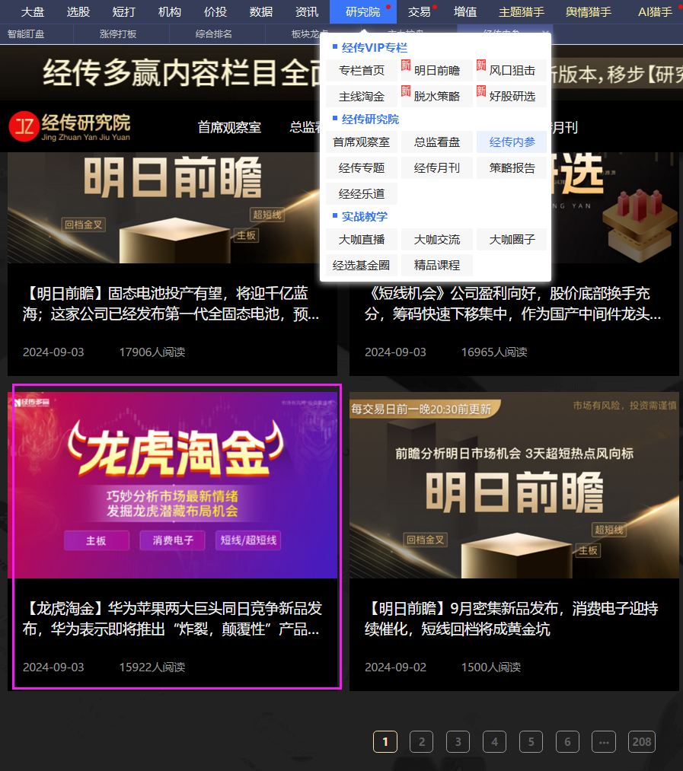
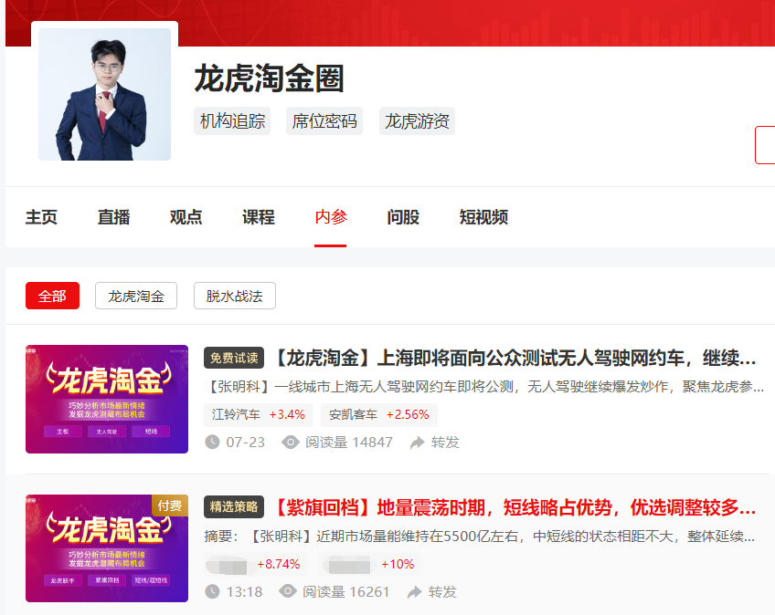

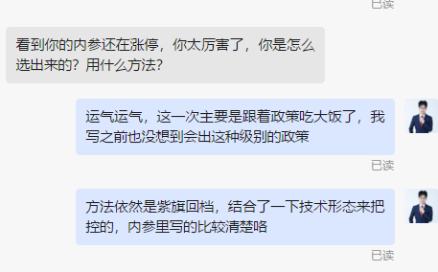
关于龙虎内参
龙虎淘金圈-内参
研究院-经传内参-龙虎淘金
每周二固定更新一篇「龙虎淘金」，短线为主

Slide 7
龙虎选股

Slide 8
席位颜色分类
旗子 | 图示 | 涵义 | 特点
红 |  | 买卖前五的净值是正数，无机构参与 | 多头较强，席位偏超短操作
紫 |  | 买卖前五的净值是正数，有机构参与 | 多头较强，席位势大力沉
蓝 |  | 买卖前五的净值是负数，有机构参与 | 空头较强，注意波段压力
绿 |  | 买卖前五的净值是负数，无机构参与 | 空头较强，注意超短压力
席位主要区别：①买卖双方力量；②有无机构（机构有钱，会考虑基本面）

Slide 9
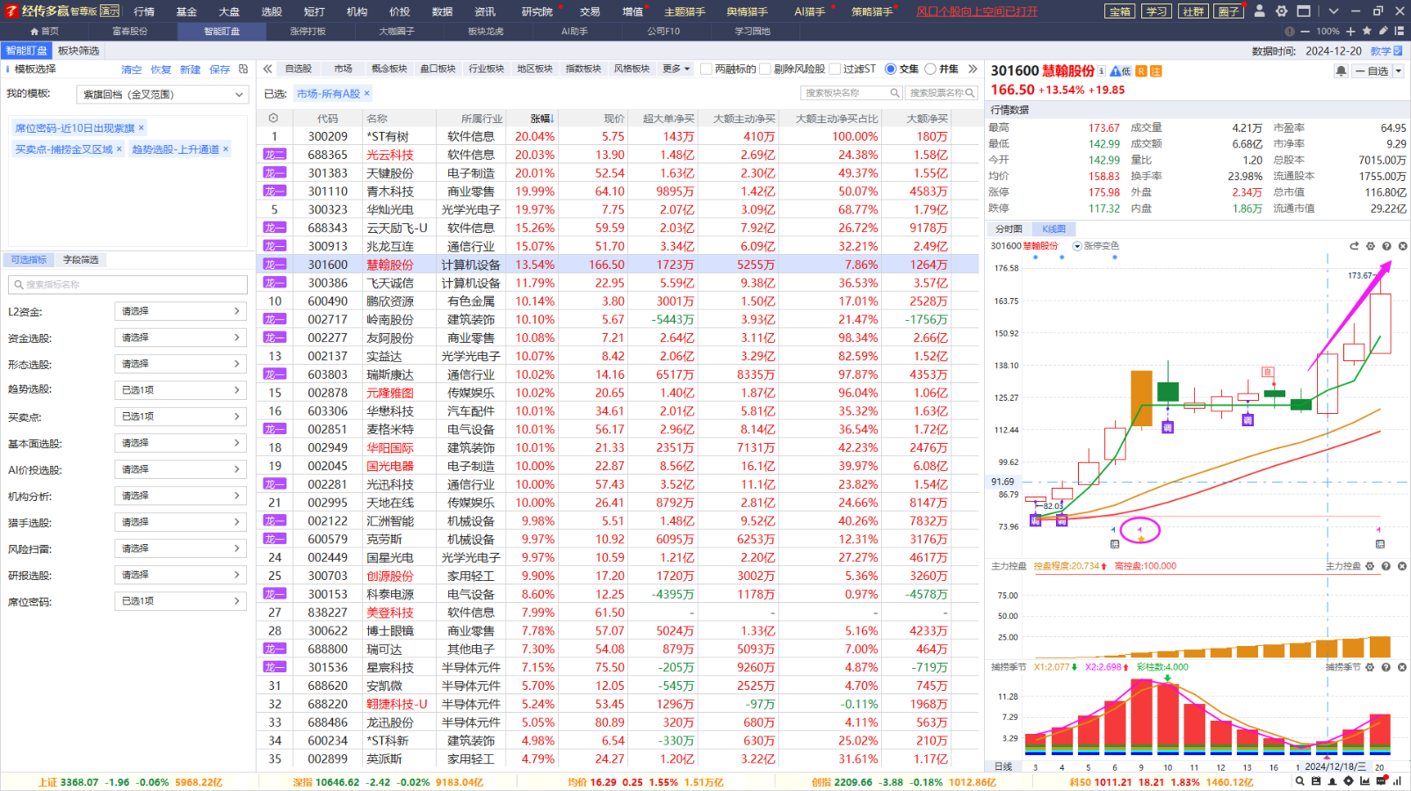
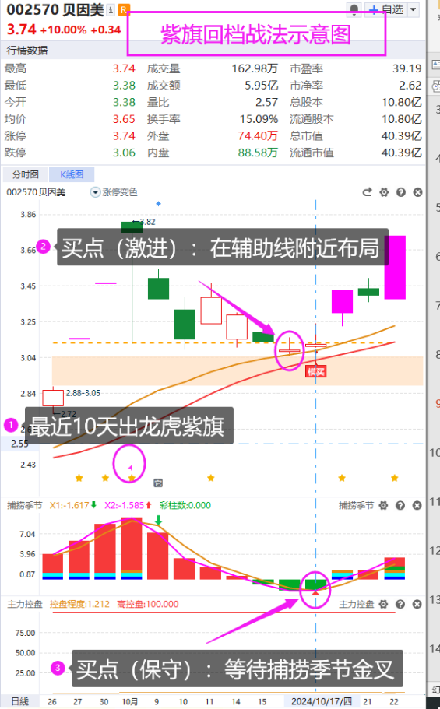
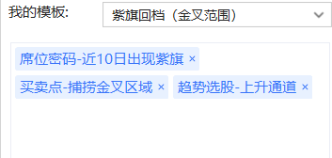
盘中：紫旗回档（金叉）
12月22日
近10日出龙虎紫旗，追求更强的回档爆发（买卖操作：用三板斧）

Slide 10
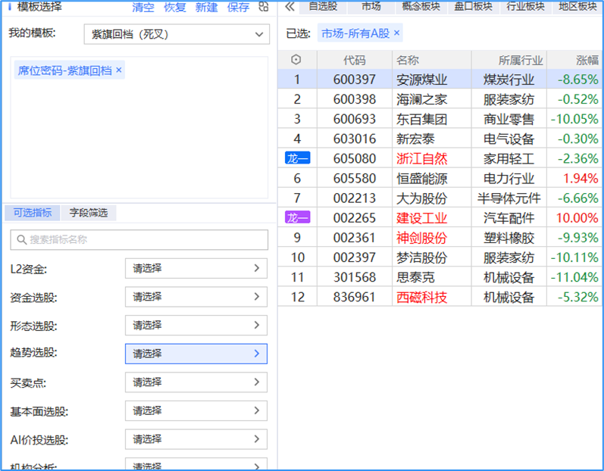
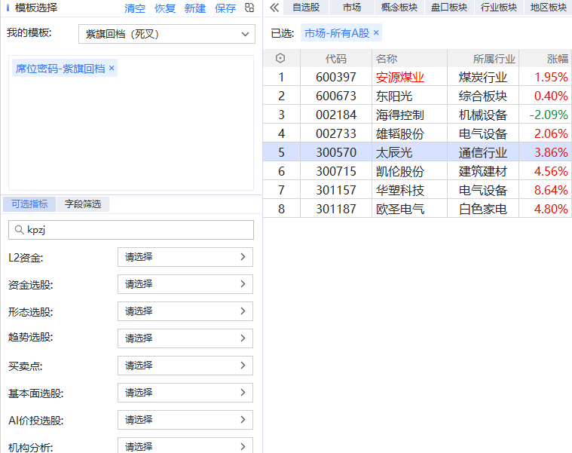
盘后潜力：紫旗回档（死叉）
1月12日
1月14日
盘后选板块+回档潜力股

Slide 11
学习提升

Slide 12
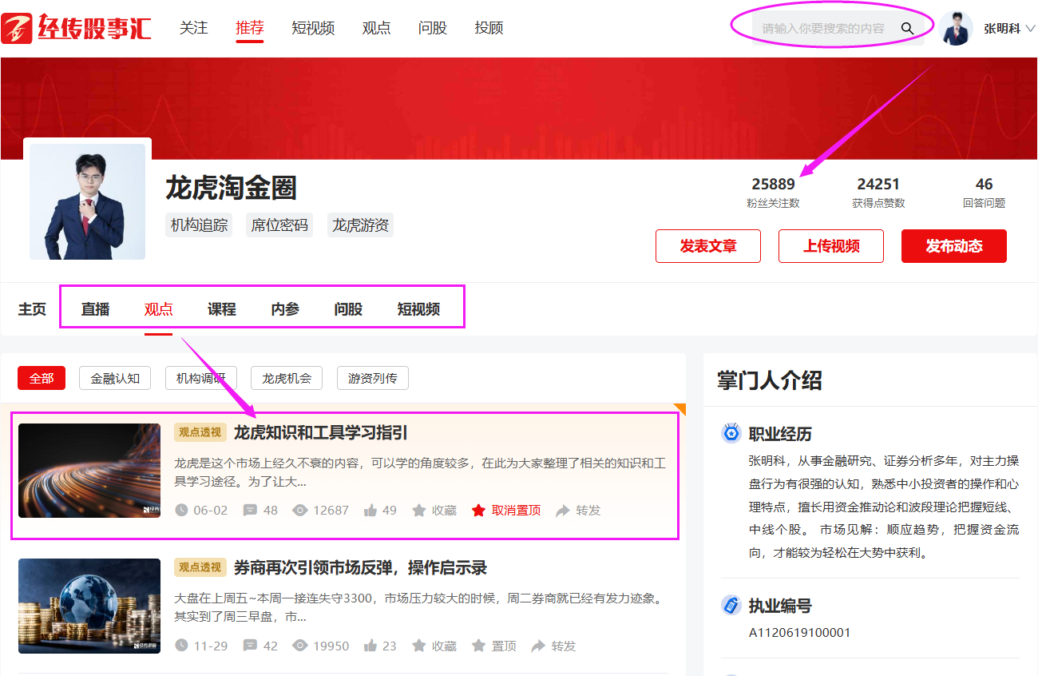
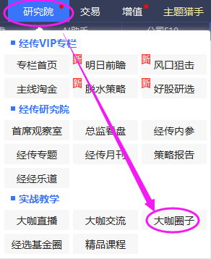
①软件研究院→大咖圈子→搜索 “龙虎淘金圈”，点个关注不迷路
②
「直播」盘中图文直播，交流阵地
「观点」龙虎相关文章（置顶篇有学习指引）
「课程」直播回放、精品课程
「内参」每周二上午更新，选股策略
「问股-短视频」悬赏提问；短视频学习

Slide 13
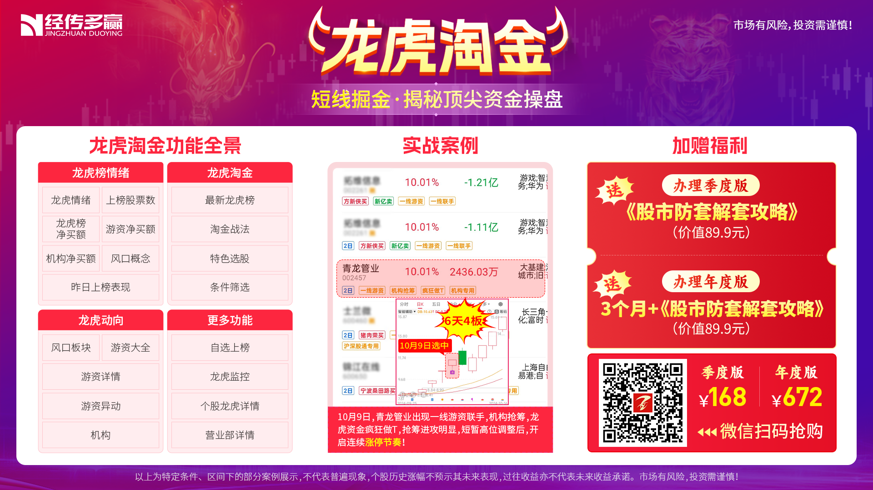

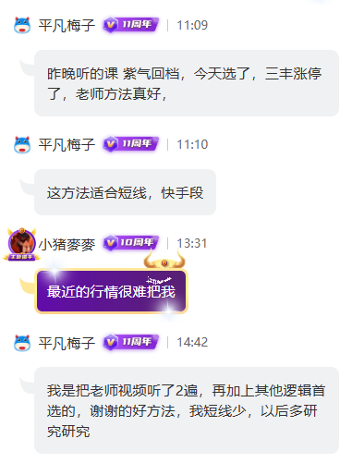
年度版首发钜惠！买即多送一个季度版，价值168元！
使用反馈
Notes:
https://activity.n8n8.cn/link/lhtj-zmk

Slide 14


Slide 15
买卖注意事项

Slide 16

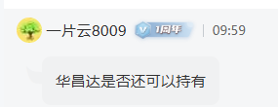
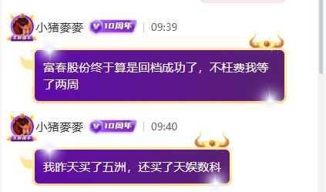
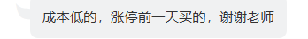

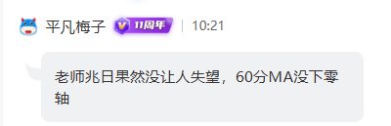

提升捕捞季节成功率的方法
机械设备
传媒/机械设备-紫旗突破熊线
商业零售-紫旗回档
金融科技-紫旗回档
选有资金炒作或有龙虎聚集的板块，选到优质强势股概率提升

Slide 17
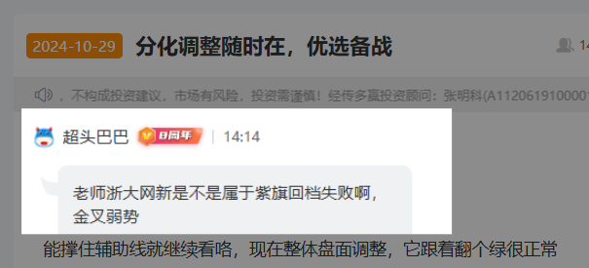
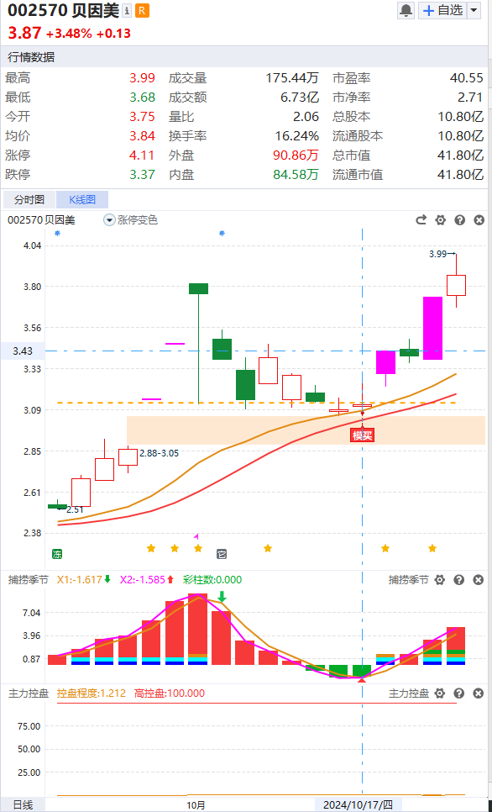
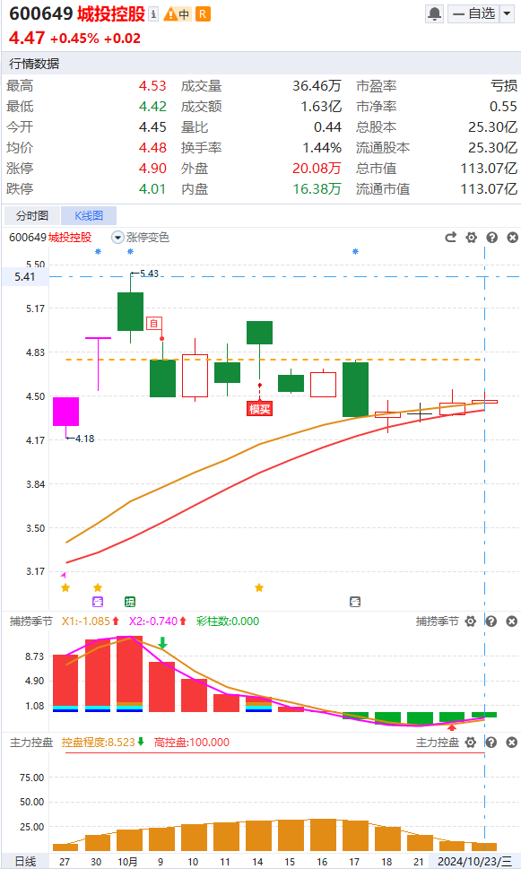
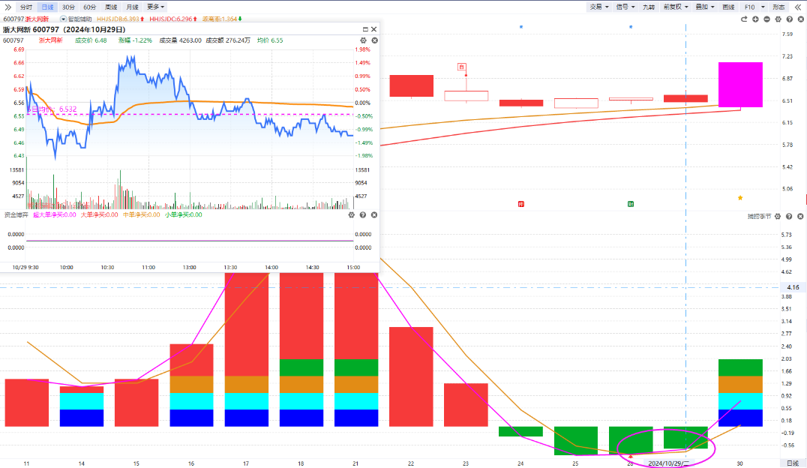
哪些不轻易卖
金叉初期，能不减就不减
不破位，不轻易交出底仓

Slide 18
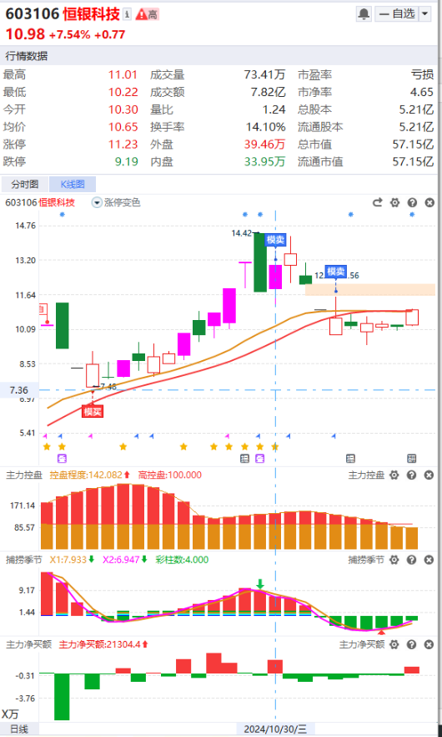
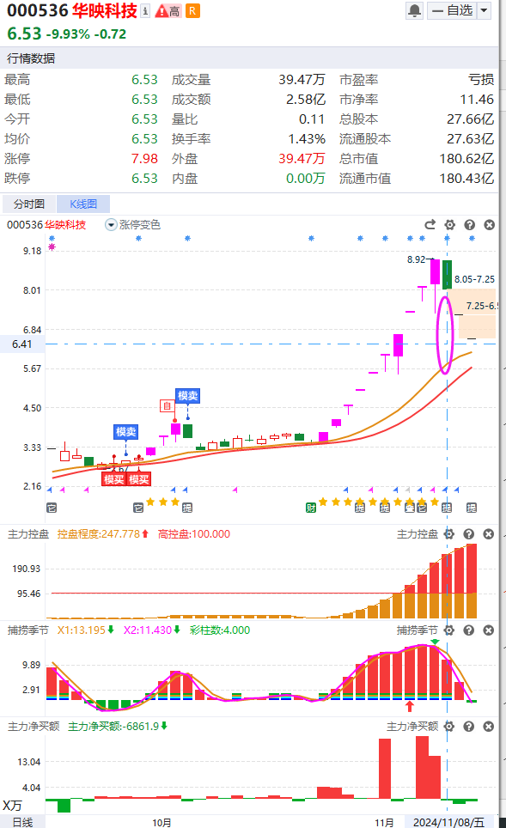
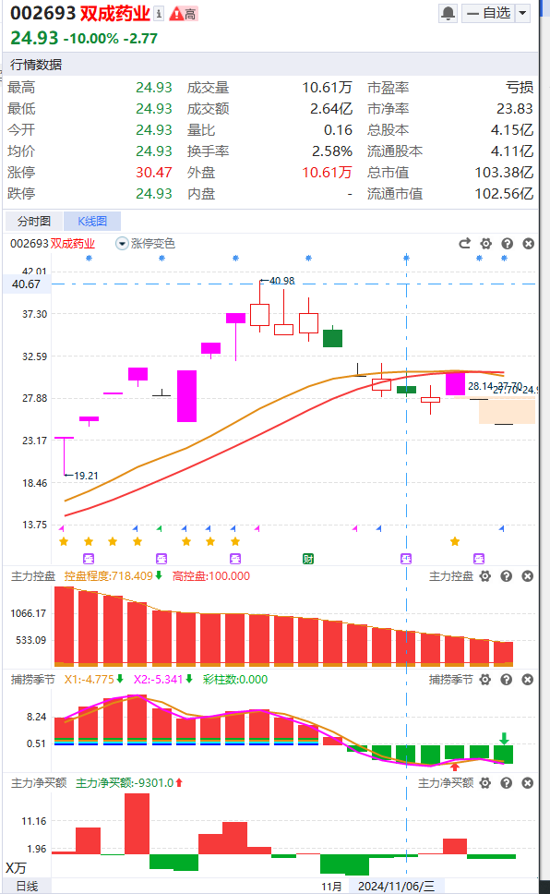
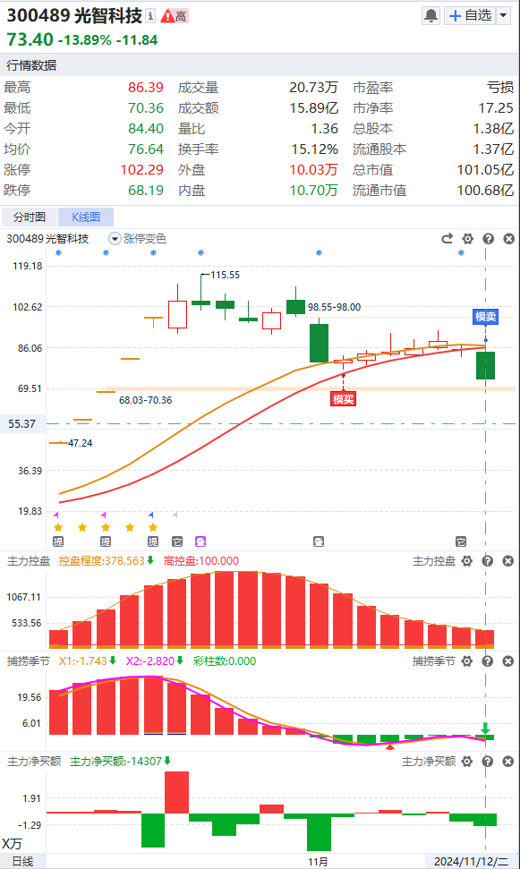
哪些要积极卖？
高位死叉，多少减一减
破位，跑为上计

